Slide 1
Masques et opérateurs de décalage

Slide 2
masques et opérateur
Certaines manipulation nécessite de connaître la valeur de certains bit d'un octet.
En C le type ayant la plus petite taille est unsigned char qui correspond a 8 bits.
Si l'on veut connaître la valeur des 4 bits de poids faible ou fort, il faut utiliser un masque ou un opérateur de décalage.

Slide 3
Masques
Il s'agit d'appliquer une opération logique ET ou OU selon les besoins.
Très utilisé dans les réseaux.
Exemple
  172.18.58.15 & 255.255.255.0 → 172.18.58.0
  Cette opération permet de récupérer l'adresse du réseau correspondant à l'adresse IP.

Slide 4
Masques
Certains protocoles fonctionnent en codant plusieurs informations sur un octet.
Un protocole de communication avec une station météo a les caractéristiques suivantes :
les 4 octets de poids forts représentes l'état du ciel et les 4 octets de poids faible la tendance du baromètre.

Slide 5
Masques
état :
  0000 : pluvieux
  0001 : nuageux
  0010 : ensoleillé
tendance :
  0000 : stable
  0001 : en hausse
  0010 : en baisse

Slide 6
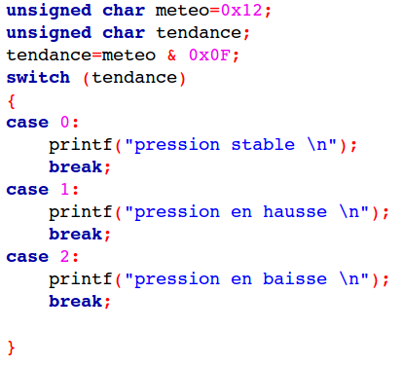
Masques
Application :
meteo 0001 0010
& 0000 1111
--------------
tendance 0000 0010
Complétez le programme pour afficher l'état du ciel

Slide 7
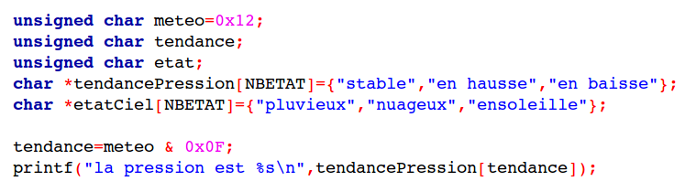
Masques
Version optimisée :
Peut-on afficher l'état du ciel avec la même astuce que pour la tendance ?

Slide 8
Opérateur de décalage
Dans l'exemple précédent, il aurait été pratique de pouvoir transformer l'octet :
  0001 0010 en 0000 0001
Cela est possible à l'aide de l'opérateur de décalage >> qui permet de décaler des bits vers la droite.
Il existe aussi un opérateur permettant de décaler les bits vers la gauche : <<

Slide 9
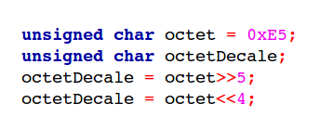
Opérateur de décalage
Exemple
octet 1110 0101
octetDecale 0000 0111
octet 1110 0101
octetDecale 0101 0000

Slide 10
Opérateur de décalage
Complétez le programme pour afficher l'état du ciel (2 lignes en plus maximum).

